Slide 1

Совещание руководителей по вопросам реализации ускоренного обучения
Организация проектной деятельности обучающихся
01.10.2025

Slide 2
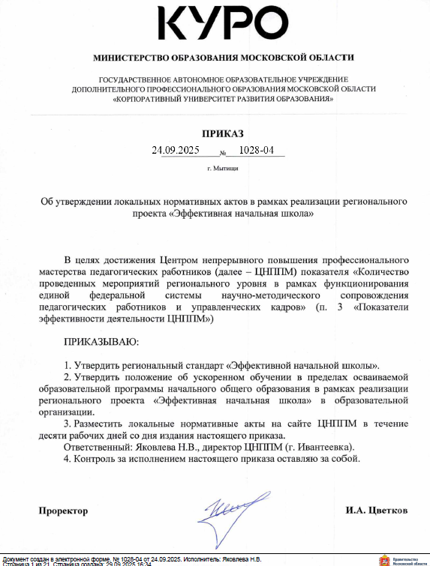
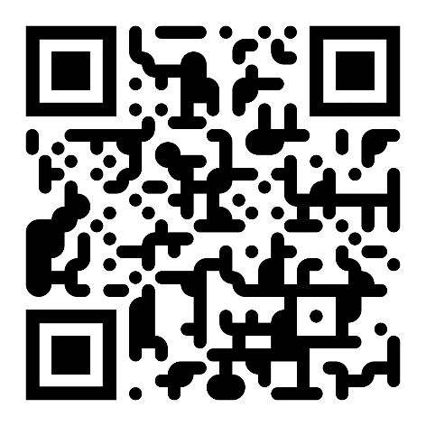


Задача №1
Внести изменения в локальные акты и опубликовать на сайте ОО
Срок до 10.10.2025
Приказ КУРО от 24.09.2025 №1028-04

Slide 3


Задача №2
7. Порядок реализации ускоренного обучения
7.1. С целью оценки готовности к ускоренному обучению на уровне начального общего образования администрацией образовательной организации в начале 1-го класса проводится стартовая диагностика. Результаты стартовой диагностики являются основанием для корректировки учебных программ и индивидуализации учебного процесса.
Скорректировать выводы и адресные рекомендации в наблюдательных картах по итогам стартовой диагностики.
В столбце D https://disk.yandex.ru/i/7JA9I9uMX9garA разместить новую ссылку в срок до 03.10.2025

Slide 4
Проектная деятельность обучающихся
Проектная деятельность – это совокупность действий, направленных на решение конкретной задачи в рамках проекта, ограниченного целевой установкой, сроками и достигнутыми результатами
Основные этапы проектной деятельности:
Анализ проблемы
Постановка цели и задач
Выбор средств ее достижения
Поиск и обработка информации, ее анализ и синтез
Оценка полученных результатов и выводов

Slide 5
Структура проекта
Вступление
Актуальность проблемы (Почему выбрал эту тему? Кому еще будет полезна эта тема?)
Цель (SMART)
Основная часть
Поэтапное описание технологии изготовления продукта
Заключение
Анализ прототипов
Задачи (действия, которые нужно предпринять для достижения поставленной цели)
Разработка технической документации изделия
Подбор рисунков, построение таблиц, диаграмм для иллюстрации этапов работы
Проведение опроса и описание его результатов
Проведение опытов и их описание
Выводы (соответствуют цели и задачам )
Практическая/ социальная значимость
Удобство и безопасность использования продукта

Slide 6
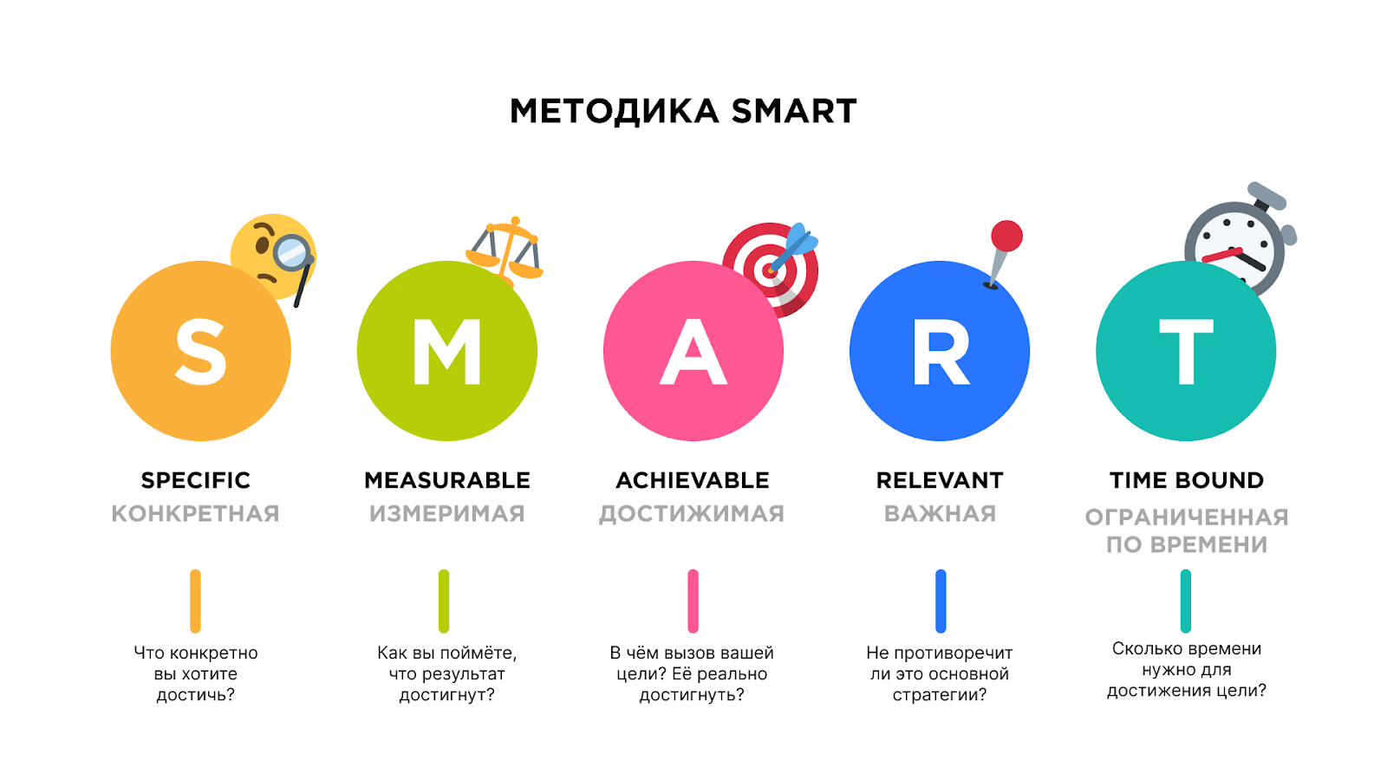

Slide 7
Планирование проекта состоит:
в определении целей и способов их достижения на основе формирования комплекса работ (мероприятий, действий), которые должны быть выполнены
в выборе нужных для этого методов и средств, а также ресурсов
в согласовании действий организаций – участников проекта

Slide 8
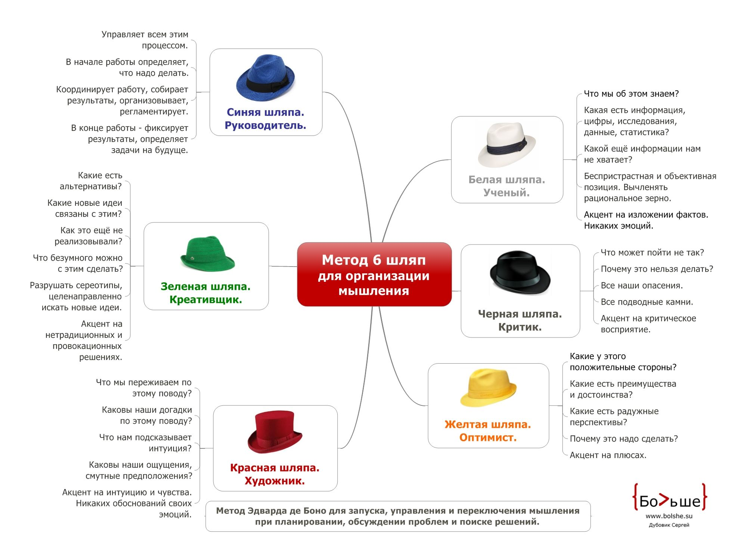
Способы генерации идей

Slide 9
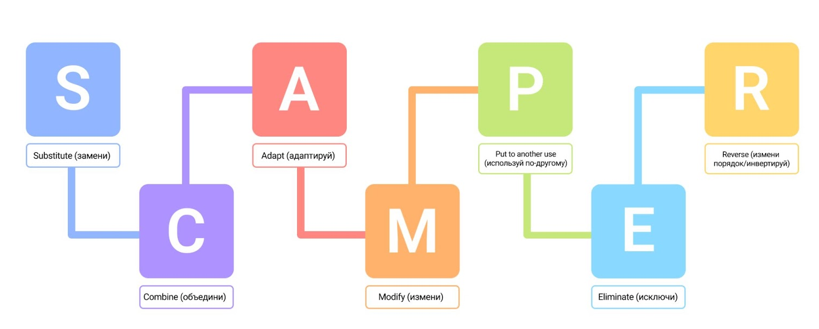

Slide 10
Способы генерации идей
Методика SCAMPER
SCAMPER – аббревиатура, которая обозначает 7 ключевых слов, стимулирующих креативное мышление
Substitue (замещать) – разбейте проблему на компоненты и отдельные процессы и подумайте, чем можно заменить каждый из них.
Combine (комбинировать) – объединяйте части проблемы между собой и внешними предметами (или идеями), чтобы создать нечто новое.
Adapt (адаптировать) – поразмыслите, как можно по другому использовать уже имеющиеся ресурсы и возможности для решения проблемы.
Modify/Magnify (модифицировать/увеличивать) – ищите, как можно видоизменить и улучшить существующие идеи или процессы, как можно поменять их интенсивность или значимость.
Put to other uses (найти другое применение) – подумайте, для каких еще целей можно применить вашу идею.
Eliminate (устранить) – упрощайте проблему, разделяйте ее на части и отбрасывайте то, чем можно пожертвовать.
Rearrange (переставлять, изменять порядок) – что будет, если нарушить последовательность в вашей задаче? Перевернуть ее с ног на голову или перетасовать ключевые блоки?

Slide 11
Способы генерации идей
Обратный мозговой штурм
Как использовать технику?
Четко определите проблему, запишите ее
Переверните проблему и спросите себя «Как вызвать проблему и как вместо ее решения наоборот ухудшить?»
Проведите мозговой штурм и найдите самые разные варианты ухудшения ситуации. Это достаточно веселый и свободный процесс, потому что внутренне вы будете ломать, а не строить. Не отвергайте никакие идеи на данном этапе, сгодится абсолютно все
Когда составлен список ухудшения проблемы, переверните их
Оцените свои идеи. Видите ли вы потенциальное решение? Видите ли вы признаки возможного решения?

Slide 12

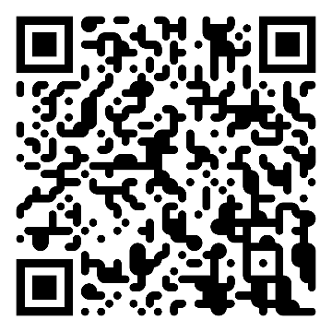
Региональная конференция проектных и учебно-исследовательских работ обучающихся общеобразовательных организаций Московской области «Что, как и почему?»
Цель: создать условия для развития практик ориентированного исследовательского потенциала обучающихся образовательных организаций Московской области
О Конференции на сайте ЦНППМ КУРО https://cppm.kuro-mo.ru/index.php/component/sppagebuilder/?view=page&id=749

Slide 13
Виды работ конференции
«Что, как и почему?» и их отличия
Учебно-исследовательская работа
На начальном этапе лишь обозначается направление исследования, формулируются отдельные характеристики итоговой работы.
Проектная работа
Ориентирована на получение конкретного результата – продукта, обладающего определенными свойствами, и который необходим для конкретного использования.
Логика учебно-исследовательской работы: формулировка проблемы исследования – выдвижение гипотезы – последующий эксперимент и модельная проверка выдвинутого предположения
Проект содержит предварительное описание и детализацию конкретного продукта. Результат должен быть точно соотнесен со всеми сформулированными в замысле проекта характеристиками

Slide 14
Участники Конференции
Возрастные категории:
I возрастная группа – обучающиеся 2-4 классов
II возрастная группа – обучающиеся 5-7 классов
Работа может быть выполнена индивидуально или в группе (4-6 чел.)
I этап муниципальный: обучающиеся всех возрастных групп, своевременно подавшие заявку
II этап зональный: обучающиеся – победители муниципального этапа Конференции всех возрастных групп, своевременно подавшие заявку
III этап региональный: обучающиеся – победители зонального этапа Конференции, своевременно подавшие заявку

Slide 15
Сроки проведения Конференции
I этап муниципальный 17.11.2025 – 16.01.2026
II этап зональный 02.02.2026 – 20.02.2026
III этап региональный 04.04.2025
Секции Конференции
гуманитарная
естественно-научная
математическая
обществоведческая

Slide 16
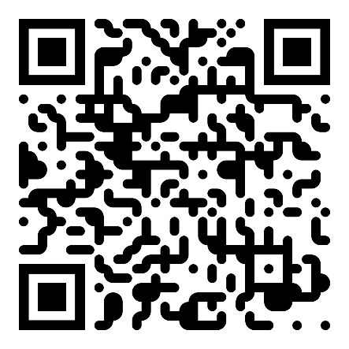

Обучение экспертов Конференции
Дополнительная профессиональная программа (повышение квалификации) «Методика и инструменты сопровождения проектной и учебно-исследовательской деятельности с учетом требований ФГОС общего образования»
Сроки обучения: 17.09.2025 – 17.10.2025
https://zavuch.mo-kuro.ru/course/view.php?id=35

Slide 17
Требования к работам (муниципальный этап)
Текст конкурсной работы представляется на русском языке в печатном и электронном виде
Требования к тексту:
текстовый редактор Word
формат А4
поля: левое – 2 см, правое – 1 см, верхнее – 2 см, нижнее – 2 см
шрифт – Times New Roman
кегль – 14 pt
межстрочный интервал – 1,5
Объем работы: не более 10 листов

Slide 18
Требования к содержанию
Структура | Требования к содержанию
Титульный лист | Содержит: наименование учебного заведения; фамилию, имя и отчество автора; тему работы; фамилию, имя и отчество руководителя проекта и научного консультанта; город и год проведения конкурса.
Оглавление | Включает наименование всех глав, разделов с указанием номеров страниц, на которых размещается материал
Введение | Содержит: обоснование выбора темы; цели и задачи работы.
Основная часть | Состоит из глав (разделов), в которых содержится конкретный материал по теме. Необходимо помнить, что учебный проект представляет собой работу, направленную на решение конкретной проблемы, на достижение оптимальным способом заранее запланированного результата. Учебное исследование представляет собой работу, связанную с решением задачи с заранее неизвестным результатом, в ходе которой автор получает новые знания об известных объектах. В работе необходимы ссылки на использованные источники информации, из которых заимствуются материалы. Ссылки на литературу указываются цифрами в квадратных скобках
Заключение | Включает: сообщение о выполнении поставленных целей и задач оценку значимости полученного результата предложения о возможном практическом применении результатов работы.
Список литературы | Содержит перечень источников информации, использованных при написании работы. Необходимо указать автора, название, место издания, название издательства, год издания. Для электронных источников необходимо указывать ссылку на конкретную страницу в сети Интернет, открыв которую члены экспертного совета смогли бы получить нужную информацию.

Slide 19
Требования к защите (зональный этап)
Выступление в форме публичной защиты, 10 мин: доклад – 7 мин, вопросы жюри и аудитории – 3 мин.
Критерии оценивания:
композиционная целостность выступления (структура, содержание, полнота)
культура речи с элементами риторики (выразительность, логичность, лаконичность)
умение быстро ориентироваться в материале, отвечать на вопросы
соблюдение временных рамок (не более 10 минут, включая ответы на вопросы членов жюри)
качество иллюстрирующих материалов (в т.ч. компьютерной презентации)
оформление работы
План защиты:
тема проекта/исследования
актуальность проекта/исследования
цель проекта/исследования
задачи проекта/исследования
обзор полученных данных/представление продукта проекта
результаты проекта/исследования и их анализ
выводы, практическая значимость

Slide 20
Критерии оценки
Критерии учебно-исследовательской работы
№ п/п | Критерии оценивания | Макс. балл
1.1 | Соблюдены общие требования к текстовым документам (в соответствии с Приложением) | 2
1.2 | Соблюдены общие требования к оформлению библиографического списка и сносок (в соответствии с Приложением 2) | 2
2.1 | Актуальность исследования | 2
2.2 | Проблема исследования | 2
2.3 | Объект исследования | 1
2.4 | Предмет исследования | 1
2.5 | Цель исследования | 2
2.6 | Задачи исследования | 2
2.7 | Гипотеза исследования | 1
2.8 | Методы исследования | 2
3.1 | Теоретический анализ проблемы | 2
3.2 | Поэтапное описание практической части исследования | 2
3.3 | Описание результатов /выводов каждого этапа исследования | 2
3.4 | Глубина исследования проблемы | 2
3.5 | Наличие собственных взглядов по проблеме | 2
3.6 | Соблюдение логики изложения материала, доступность для восприятия, уместность приложений | 2
3.7 | Полученные результаты соответствуют поставленным задачам (отдельно по каждой) | 2
3.8 | Сформулированы выводы исследования. | 2
3.9 | Теоретическая/практическая значимость результатов исследования | 2
ИТОГО по п.п. 1-3 (максимально): |  | 35

Slide 21
Критерии оценки
Критерии учебно-исследовательской работы
№ п/п | Критерии оценивания | Макс. балл
4.1 | Композиционная целостность выступления (структура, содержание, полнота) | 6
4.2 | Культура речи с элементами риторики (выразительность, логичность, лаконичность) | 6
4.3 | Умение быстро ориентироваться в материале, отвечать на вопросы | 5
4.4 | Соблюдение временных рамок (не более 10 минут, включая ответы на вопросы членов жюри) | 1
4.5 | Качество иллюстрирующих материалов (в т.ч. компьютерной презентации) | 4
4.6 | Оформление работы | 3
ИТОГО по п. 4 (максимально) |  | 25
ВСЕГО (максимально) |  | 60

Slide 22
Критерии оценки
Критерии проектной работы
№ п/п | Критерии оценивания | Макс. балл
1.1 | Соблюдены общие требования к текстовым документам (в соответствии с Приложением) | 2
1.2 | Соблюдены общие требования к оформлению библиографического списка и сносок | 2
2.1 | Актуальность проектной работы | 2
2.2 | Проблема проектной работы | 2
2.3 | Цель проектной работы | 2
2.4 | Задачи проектной работы | 2
2.5 | Теоретический анализ проблемы и прототипов | 2
2.6 | Поэтапное описание технологии изготовления продукта (изделия). Разработка конструкторской документации (при необходимости) | 2
2.7 | Экономическая и экологическая оценка продукта (изделия) и технологии его изготовления | 1
2.8 | Сформулированы выводы проектной работы | 2
3.1 | Полученный продукт (изделие) соответствуют поставленным цели и задачам | 2
3.2 | Трудоемкость создания продукта (изделия) | 2
3.3 | Качество продукта (изделия) | 2
3.4 | Эстетическая (дизайнерская) оценка продукта (изделия) | 2
3.5 | Творческий подход к созданию продукта (изделия) | 2
3.6 | Эксплуатационность (удобство и безопасность использования) | 1
3.7 | Целостность и завершенность продукта (изделия) | 1
3.8 | Практическая/социальная значимость проекта | 2
3.9 | Качество оформления паспорта проекта | 2
ИТОГО по п.п. 1-3 (максимально): |  | 35

Slide 23
Критерии оценки
Критерии проектной работы
№ п/п | Критерии оценивания | Макс. балл
4.1 | Композиционная целостность выступления (структура, содержание, полнота) | 6
4.2 | Культура речи с элементами риторики (выразительность, логичность, лаконичность) | 6
4.3 | Умение быстро ориентироваться в материале, отвечать на вопросы | 5
4.4 | Соблюдение временных рамок (не более 10 минут, включая ответы на вопросы членов жюри) | 1
4.5 | Качество иллюстрирующих материалов (в т.ч. компьютерной презентации) | 4
4.6 | Оформление работы | 3
ИТОГО по п. 4 (максимально) |  | 25
ВСЕГО (максимально) |  | 60

Slide 24
Подведение итогов Конференции
I этап муниципальный
Определяется уровень качества письменной работы (раздел 7, пп. 1.1-3.9).
Кто проверяет работы: эксперты Опорных школ проведения муниципального этапа региональной конференции проектных и учебно-исследовательских работ обучающихся общеобразовательных организаций Московской области «Что, как и почему?», прошедшие обучение на курсах «Методика и инструменты сопровождения проектной и учебно-исследовательской деятельности обучающихся в условиях реализации обновленного ФГОС».
На зональный уровень проходят не более 10 работ от муниципалитета, которые набрали 30-35 баллов согласно таблице Критерии оценивания (раздел 7, п.п. 1.1-3.9), с учетом возрастных категорий участников (обучающиеся 2-4-х и 5-7-х классов).
Заявка на зональный этап подается муниципальным координатором с 19.01.2026 по 26.01.2026.

Slide 25
Подведение итогов Конференции
II этап зональный
Очный/онлайн, допускаются Победители муниципального этапа. На данном этапе оцениваются навыки презентации (раздел 7, п.п. 4.1-4.6).
Кто оценивает работы: сотрудники образовательных организаций, ММС, ЦНППМ, прошедшие обучение на курсах «Методика и инструменты сопровождения проектной и учебно-исследовательской деятельности обучающихся в условиях реализации обновленного ФГОС» в количестве жюри не более 13 человек.
Определение победителей и призеров Конференции:
Диплом I степени получают участники-авторы работ, набравшие 56-60 баллов
Диплом II степени получают участники-авторы работ, набравшие 50-55 баллов
Диплом III степени получают участники-авторы работ, набравшие 45-49 баллов

Slide 26
Подведение итогов Конференции
III этап региональный
Очно 04.04.2026 в формате фестиваля. Участники представляют свои работы без защиты.
Проходит не более 70 работ, набравших максимальное количество баллов за муниципальный и зональный этапы (от каждого Центра непрерывного повышения профессионального мастерства педагогических работников по 10 работ).
Адрес проведения: г. Москва, Староватутинский проезд, д. 8, актовый зал.
Заявка на участие в региональном этапе конференции подается муниципальным координатором с 18.03.2025 по 20.03.2025.

Slide 27
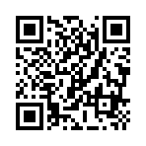

Telegram чат Эффективная начальная школа
https://t.me/+16Da7791RydhMDcy

